Slide 1
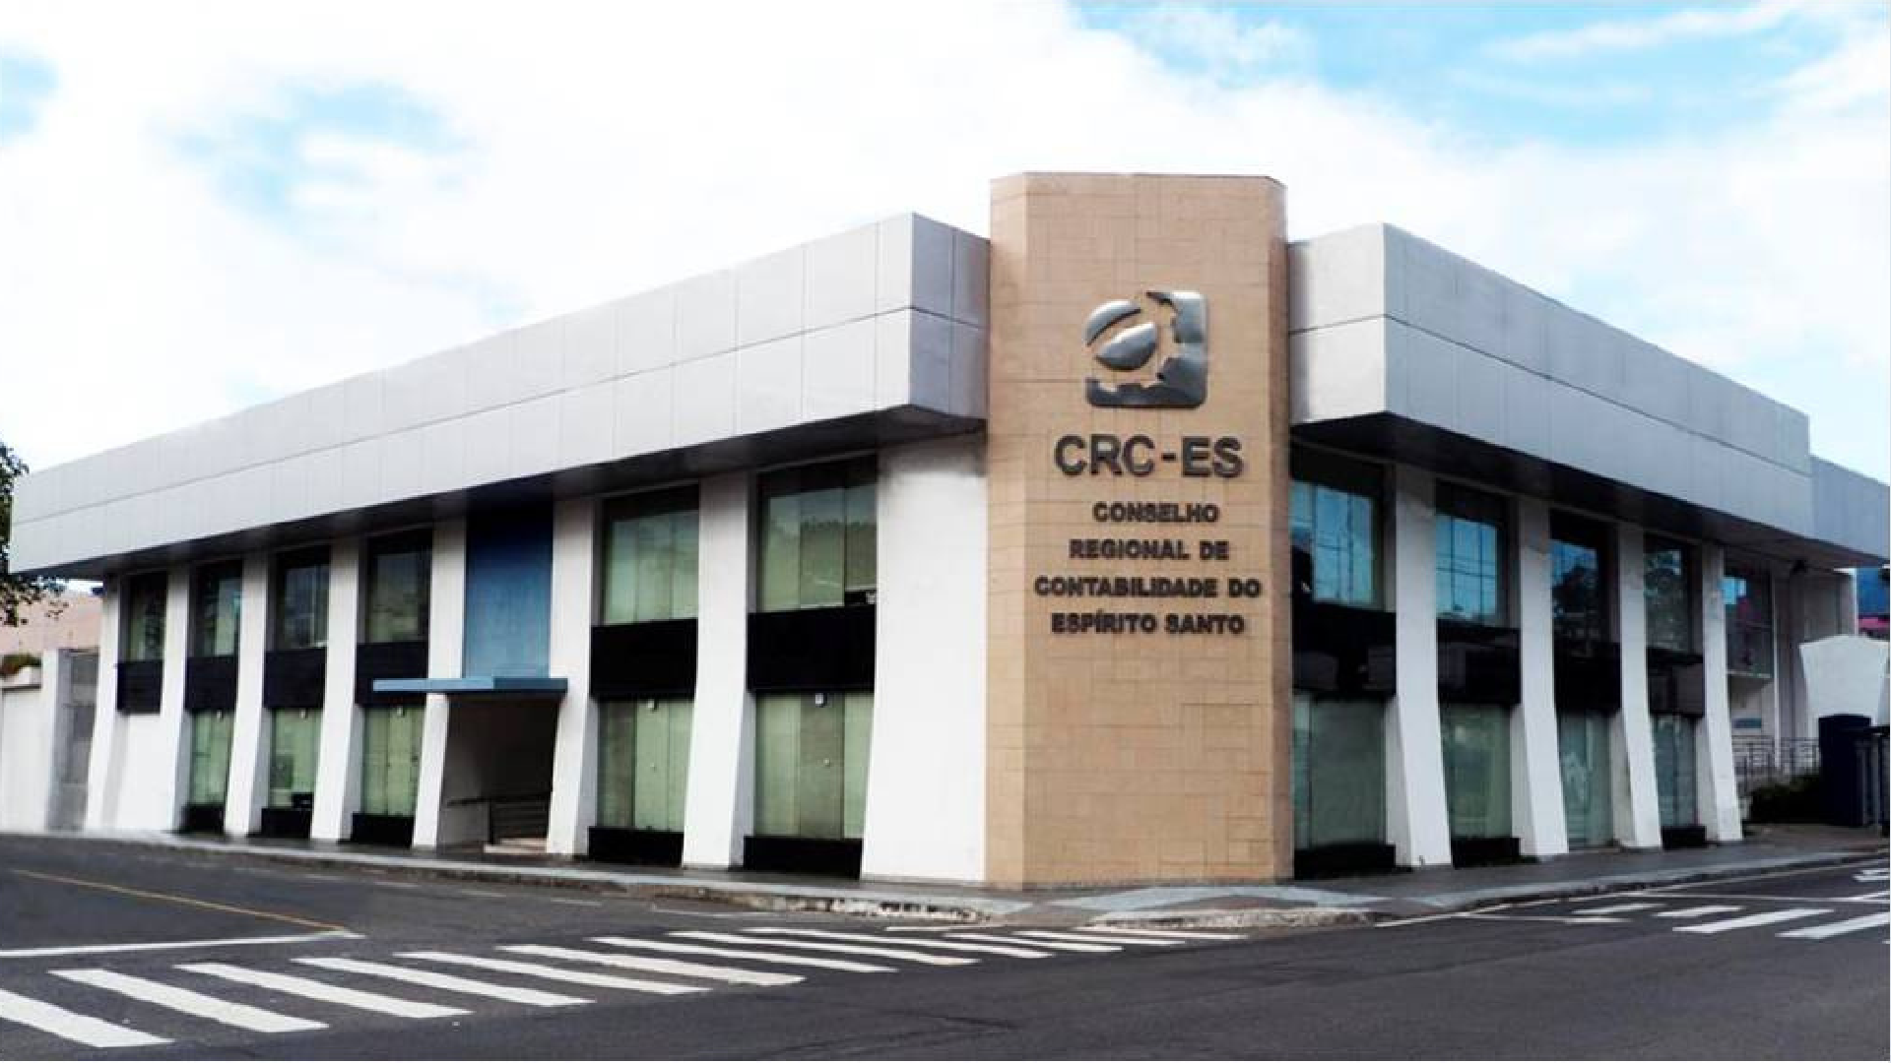
X SIMPÓSIO DE CONTABILIDADE APLICADA AO SETOR PÚBLICO — CRC-ES
Painel: "Os Desafios dos RPPS: Déficit Atuarial, Insuficiência Financeira e Caminhos para o Equilíbrio"
A Transição da Fiscalização Previdenciária:
Do Formalismo à Sustentabilidade
Diego Torres • Representante do Tribunal de Contas do Estado do Espírito Santo (TCE-ES)
Auditor de Controle Externo | Secretário de Controle Externo de Pessoal e Previdência
Vitória/ES — 26 e 27 de agosto de 2026

Slide 2


PROGRAMAÇÃO
Mudança de paradigma na fiscalização dos RPPS
O novo olhar da previdência nos processos de contas
Avaliação do equilíbrio financeiro dos RPPS
Desafios atuais

Slide 3
Indicadores de Solvência e Cobertura de Benefícios Concedidos dos RPPS municipais sem segregação (2015 e 2025)
Fonte: Dados Abertos/ES
Notes:
NOTAS DO PALESTRANTE:
- Concluir a palestra mostrando a disparidade dos desafios e o papel da contabilidade pública estratégica.
- Os regimes pequenos e médios mostram que as soluções do TCE funcionam (indicadores melhoraram significativamente).
- O grande desafio se concentra nos municípios maiores do ES, onde a pressão do passivo atuarial é massiva e o ritmo de capitalização é lento em relação ao crescimento do número de inativos.
- Concluir conectando com o tema geral do simpósio do CRC-ES: 'como a contabilidade deixou de ser operacional para se tornar estratégica'. A governança previdenciária é o exemplo mais vívido disso. O contador público não é um mero cumpridor de rotinas de lançamento — ele é o guardião estratégico do pacto de gerações da previdência municipal.

Slide 4
A MUDANÇA DE PARADIGMA
O diagnóstico de 2015 impulsionou a criação da unidade especializada de previdência
1. O DIAGNÓSTICO (2015)
Identificação do Cenário Crítico
A constatação em 2015 da profunda fragilidade atuarial e financeira dos RPPS municipais capixabas acendeu o alerta vermelho no órgão de controle.
➔ Cenário crítico nos RPPS representava um grande risco fiscal para os entes públicos.
2. ESPECIALIZAÇÃO DO TCE
Criação de Unidade Dedicada
O Tribunal de Contas do Estado (TCE-ES) tomou uma decisão estratégica: criou um setor especializado de fiscalização voltado exclusivamente para a previdência pública.
➔ Equipe técnica qualificada para realizar ações de controle estruturadas.
3. REFORMA DA PCA
Prestação de Contas Estratégica
A sistemática de Prestação de Contas Anual (PCA) dos RPPS foi completamente reformulada e fortalecida.
➔ Sair de uma verificação burocrática para focar no equilíbrio, na sustentabilidade e na gestão dos regimes.
Notes:
NOTAS DO PALESTRANTE:
- Explicar o marco de 2015. O Tribunal percebeu que a previdência municipal era uma bomba relógio fiscal.
- A reação não foi apenas aplicar multas, mas estrutural: o Tribunal se organizou internamente criando um setor especializado de fiscalização em previdência.
- A principal mudança prática foi na Prestação de Contas Anual (PCA). Antes de 2015, a análise era meramente formal, cartorária (se enviou o documento no prazo, se a folha bateu com o balanço, etc.).
- A partir daí, o foco mudou radicalmente: passamos a analisar se o fundo de previdência é sustentável no longo prazo, se o plano de custeio é viável e se as projeções atuariais são realistas.

Slide 5
PILARES DE CONTROLE
A primeira fase focou no controle rigoroso de repasses, alíquotas e amortizações
1. REPASSE DAS CONTRIBUIÇÕES
Garantir o repasse integral e rigorosamente tempestivo das contribuições previdenciárias patronais e dos servidores pelas prefeituras.
2. APROVAÇÃO DO PLANO DE CUSTEIO
Cobrar que a lei do plano de custeio anual fosse formalmente aprovada pelo legislativo municipal dentro dos prazos regulamentares.
3. ADEQUAÇÃO DAS ALÍQUOTAS
Acompanhar se as alíquotas fixadas na legislação correspondiam fielmente àquelas sugeridas no estudo atuarial anual.
4. PLANOS DE AMORTIZAÇÃO
Monitorar de perto o cumprimento rigoroso e integral dos planos de amortização do déficit atuarial estabelecidos em lei.
Notes:
NOTAS DO PALESTRANTE:
- Detalhar as prioridades iniciais da unidade de previdência. Fomos no básico bem-feito.
- Os quatro pilares fundamentais estabelecidos imediatamente foram:
1. REPASSE: Acabar com os atrasos crônicos de repasse das contribuições descontadas dos servidores e da quota patronal.
2. CUSTEIO: Cobrar a aprovação legal e célere das leis de custeio.
3. ADEQUAÇÃO: Garantir que a alíquota aprovada por lei batesse com o cálculo atuarial (anteriormente era comum o atuário sugerir 22% e o município fixar por lei 11%, gerando rombo artificial).
4. AMORTIZAÇÃO: Fazer o acompanhamento dos aportes adicionais voltados ao equacionamento do déficit de longo prazo.

Slide 6
O NOVO GARGALO
A conformidade formal isolada não evitou o consumo inadequado de reservas
O PARADOXO DA CONFORMIDADE
Mesmo quando os municípios cumpriam todas as obrigações formais — repassando em dia e aprovando alíquotas de custeio —, a saúde financeira real de vários RPPS continuou estável ou até se deteriorando.
A regularidade documental e a conformidade formal fria nos processos criavam uma falsa sensação de segurança fiscal, escondendo uma grave crise estrutural interna.
A PRÁTICA NOCIVA DETECTADA
Identificou-se que muitos regimes consumiam as reservas financeiras acumuladas (recursos aportados e seus rendimentos) para efetuar o pagamento imediato de benefícios correntes.
Esta queima acelerada de ativos comprometia gravemente a sustentabilidade futura e a solidariedade intergeracional, transferindo um passivo insustentável para os próximos anos.
Notes:
NOTAS DO PALESTRANTE:
- Abordar o cerne do problema estratégico: o paradoxo da conformidade formal.
- Explicar ao público de contadores que um balanço pode estar formalmente perfeito (e passar nas auditorias tradicionais), mas ser economicamente inviável.
- O grande problema detectado pelo TCE-ES foi que prefeituras e RPPS cumpriam a lei formalmente, mas usavam os recursos extraordinários (da amortização do déficit) para cobrir o fluxo de caixa corrente (pagar os inativos de hoje), esvaziando o colchão de liquidez que deveria garantir o futuro.
- O dinheiro entrava como 'plano de amortização' e saía para pagar folha de benefícios correntes. Estávamos consumindo as sementes do amanhã.

Slide 7
FUNDAMENTAÇÃO JURÍDICA
Nova metodologia de apuração do equilíbrio financeiro para vedar o desvio de finalidade
A BASE LEGAL
Art. 8º, Parágrafo Único da LRF
Trata de forma expressa sobre a vinculação de recursos:
Os recursos legalmente vinculados a finalidade específica devem ser guardados e utilizados estritamente para o atendimento do objeto de sua vinculação, ainda que em exercício diverso.
A INTERPRETAÇÃO ESTRATÉGICA DO TCE-ES
Com base em uma interpretação conjunta da Constituição Federal, da legislação previdenciária nacional e da Lei de Responsabilidade Fiscal, o TCE-ES estabeleceu que:
➔ Os recursos destinados ao plano de amortização do déficit não pertencem ao caixa livre do RPPS;
➔ Esses recursos têm destinação específica e legalmente vinculada: devem ser "guardados" para equacionar o passivo atuarial;
➔ Não é admitido o seu consumo corrente até que haja a consolidação de uma barreira mínima de segurança financeira (reserva mínima).
Notes:
NOTAS DO PALESTRANTE:
- Esta é a base fundamentadora da tese jurídica do TCE-ES. Foco na inovação na interpretação da LRF.
- O art. 8º, parágrafo único da LRF (Lei Complementar nº 101/2000) é categórico sobre a vinculação de receitas. Unimos esse mandamento à norma constitucional previdenciária.
- Explicar o raciocínio: se os aportes extras servem para amortizar o 'déficit', e se o déficit é uma dívida de longo prazo, usar esse recurso extra para pagar o benefício corrente é desviar a finalidade da vinculação legal.
- O dinheiro do plano de amortização deve ser guardado e acumulado em um fundo de reserva, não queimado imediatamente. Ele foi instituído para recompor o equilíbrio e extinguir a dívida, não para financiar despesa corrente de forma cômoda.

Slide 8
REGRA DE OURO
A blindagem de recursos permanece até a cobertura integral dos atuais beneficiários
RECURSOS VEDADOS PARA PAGAMENTO IMEDIATO
Fica terminantemente vedada a utilização dos seguintes recursos para o pagamento de despesas ou benefícios correntes do RPPS:
1. Os rendimentos de todas as aplicações financeiras;
2. Todos os recursos aportados para o plano de amortização;
3. Os recursos acumulados em regimes em estágio inicial de capitalização.
A BARREIRA DE SEGURANÇA: RESERVA MÍNIMA
Essa restrição estrita e inegociável vigora até que o RPPS atinja a cobertura integral de sua dívida de curto prazo e mais urgente:
➔ Provisão Matemática de Benefícios Concedidos
Ou seja: o fundo precisa acumular ativos suficientes para honrar 100% de todos os benefícios dos aposentados e pensionistas correntes, antes de poder fazer qualquer outro tipo de uso financeiro das reservas.
Notes:
NOTAS DO PALESTRANTE:
- Explicar detalhadamente a mecânica da 'Regra de Ouro'. O que de fato está blindado?
- Rendimentos, receitas de planos de amortização e recursos de regimes em fase de formação (capitalização inicial) NÃO podem pagar benefício corrente.
- Até quando essa proibição vigora? Até atingir a Reserva Mínima. E o que é a reserva mínima?
- É a Provisão Matemática de Benefícios Concedidos (PMBC). Ela calcula quanto custará manter todos os atuais aposentados e pensionistas vivos até o fim de seus direitos de benefício.
- Se o RPPS não tem dinheiro para garantir quem já está inativo hoje, como pode querer queimar os rendimentos e a amortização?

Slide 9
DECISÕES DO TRIBUNAL
Prejulgado e Parecer em Consulta consolidam a nova regra com efeitos em 2026
OS INSTRUMENTOS REGULATÓRIOS DO TCE-ES
Processo TC 916/2023 (Prejulgado) & Parecer em Consulta nº 07/2025
Em decisões históricas, o Tribunal sacramentou a regra de blindagem e as vedações de uso dos recursos:
➔ Os atos processuais e entendimentos normativos já foram plenamente consolidados e possuem força de orientação obrigatória;
➔ Início dos efeitos práticos obrigatórios: Exercício financeiro de 2026 (marco temporal inegociável);
➔ Expectativa Institucional: Atuar como o maior indutor de segurança financeira, forçando os regimes municipais a acumularem de forma sustentada a reserva mínima.
Notes:
NOTAS DO PALESTRANTE:
- Mencionar formalmente as decisões: Processo TC 916/2023 (Prejulgado do TCE-ES) e Parecer em Consulta nº 07/2025.
- Destacar que os prejulgados no âmbito de tribunais de contas possuem efeito vinculante para os jurisdicionados.
- Frisar que embora tenham ocorrido resistências normativas e contestações por parte de algumas associações ou prefeitos preocupados com as contas correntes, o entendimento está sacramentado e vigora de forma plena.
- O marco é a partir de 2026. Ou seja, neste ano os municípios já estão sob o império desta regra. A expectativa técnica do Tribunal é reverter a curva de insolvência na maioria dos RPPS do Estado.

Slide 10
IMPACTO DA ESPECIALIZAÇÃO
Ativos garantidores apresentaram crescimento de até 54% pós-especialização
PERÍODO PRÉ-ESPECIALIZAÇÃO (PRÉ-2016)
2,1% a 4,5%
Era a faixa de oscilação dos ativos garantidores dos RPPS num período de quatro anos antes da atuação especializada do Tribunal de Contas.
➔ Níveis críticos de capitalização
➔ Baixíssima proteção contra o passivo crescente
➔ Risco severo de insolvência a curto prazo
PERÍODO PÓS-ESPECIALIZAÇÃO
Até +54%
Crescimento real acumulado apresentado pelos mesmos regimes previdenciários nos anos seguintes à implementação do setor dedicado no TCE-ES.
➔ Salto robusto na cobertura de passivos
➔ Evolução consistente nos indicadores de Solvência
➔ Melhora acentuada nos resultados atuariais anuais
Notes:
NOTAS DO PALESTRANTE:
- Demonstrar a prova empírica do impacto da nossa fiscalização técnica.
- No período anterior à especialização (pré-2016), os ativos garantidores acumulados oscilavam na alarmante faixa de 2,1% a 4,5% dos passivos, permanecendo estagnados ao longo de 4 anos.
- Com a criação da unidade especializada e a cobrança contínua de medidas de ajuste, esses mesmos fundos apresentaram uma evolução de até 54% em seus ativos garantidores.
- Destacar que não houve apenas melhora no saldo bancário, mas também nos indicadores globais de Solvência e no Resultado Atuarial. Isso prova que a fiscalização técnica e rigorosa gera resultados práticos tangíveis.

Slide 11
OS DESAFIOS DO FUTURO
Grandes regimes exigem atenção redobrada devido à pressão do passivo
REGIMES DE MENOR E MÉDIO PORTE
Apresentaram melhora altamente significativa em quase todos os indicadores pesquisados após o início da fiscalização especializada do TCE-ES.
➔ Maior facilidade de implementação de reformas;
➔ Rápida adaptação administrativa às orientações do órgão;
➔ Recuperação do equilíbrio financeiro em ritmo mais acelerado.
REGIMES DE GRANDE PORTE
Enfrentam severa pressão estrutural decorrente da dimensão histórica de seus passivos atuariais, que ainda supera os ganhos de gestão técnica obtidos.
➔ Resistência fiscal elevada e transição demográfica acelerada;
➔ Grande volume de Provisões Matemáticas de Benefícios Concedidos;
➔ Exige monitoramento e governança estratégica de altíssima complexidade.
"A contabilidade pública deixou de ser um mero registro operacional para se tornar o escudo estratégico que blinda o futuro das próximas gerações."
Notes:
NOTAS DO PALESTRANTE:
- Concluir a palestra mostrando a disparidade dos desafios e o papel da contabilidade pública estratégica.
- Os regimes pequenos e médios mostram que as soluções do TCE funcionam (indicadores melhoraram significativamente).
- O grande desafio se concentra nos municípios maiores do ES, onde a pressão do passivo atuarial é massiva e o ritmo de capitalização é lento em relação ao crescimento do número de inativos.
- Concluir conectando com o tema geral do simpósio do CRC-ES: 'como a contabilidade deixou de ser operacional para se tornar estratégica'. A governança previdenciária é o exemplo mais vívido disso. O contador público não é um mero cumpridor de rotinas de lançamento — ele é o guardião estratégico do pacto de gerações da previdência municipal.

Slide 12
IMPACTO POLÍTICO E FISCAL
Falhas previdenciárias elevam para 70% a rejeição de contas dos prefeitos
CONTAS SEM FALHA PREVIDENCIÁRIA
25%
Percentual de pareceres prévios pela rejeição das contas de prefeitos municipais quando a gestão previdenciária estava regular.
CONTAS COM FALHA PREVIDENCIÁRIA
70%
Percentual de pareceres prévios pela REJEIÇÃO quando identificadas irregularidades relativas ao RPPS.
FALHAS DE SUSTENTABILIDADE
98%
Percentual de contas que foram REJEITADAS ou que receberam RESSALVAS formais quando a irregularidade afetou diretamente o equilíbrio do RPPS.
➔ Estudo analítico retrospectivo com base no monitoramento do TCE-ES em 11 municípios capixabas no período de 2014 a 2023.
Notes:
NOTAS DO PALESTRANTE:
- Este slide traz um argumento político fortíssimo. No setor público, a contabilidade e a fiscalização ganham força máxima quando afetam as contas de governo dos prefeitos.
- Apresentar a estatística real do acompanhamento de 11 municípios (2014 a 2023):
* Sem irregularidade previdenciária: a rejeição das contas do prefeito é de 25% (normalmente por outras razões de gastos com saúde/educação/pessoal).
* Com irregularidade previdenciária: a rejeição salta para 70%! O Tribunal de Contas pune severamente a omissão previdenciária.
* E se a falha previdenciária ameaçar diretamente o equilíbrio atuarial/sustentabilidade de longo prazo? A rejeição ou emissão de parecer prévio com ressalvas atinge o impressionante índice de 98%.
- Mensagem para prefeitos e contadores municipais: Sustentabilidade do RPPS não é tema secundário; é o principal fator de reprovação de contas políticas hoje no Espírito Santo.

Slide 13
E o cenário atual dos nossos RPPS?

Slide 14
Recursos disponíveis versus Passivo dos RPPS Sem
Segregação (em R$ bilhões)
FALTA!
Fonte: Dados Abertos/ES
Notes:
NOTAS DO PALESTRANTE:
- Concluir a palestra mostrando a disparidade dos desafios e o papel da contabilidade pública estratégica.
- Os regimes pequenos e médios mostram que as soluções do TCE funcionam (indicadores melhoraram significativamente).
- O grande desafio se concentra nos municípios maiores do ES, onde a pressão do passivo atuarial é massiva e o ritmo de capitalização é lento em relação ao crescimento do número de inativos.
- Concluir conectando com o tema geral do simpósio do CRC-ES: 'como a contabilidade deixou de ser operacional para se tornar estratégica'. A governança previdenciária é o exemplo mais vívido disso. O contador público não é um mero cumpridor de rotinas de lançamento — ele é o guardião estratégico do pacto de gerações da previdência municipal.

Slide 15
Projeções Atuariais Futuras Municípios sem Segregação
Fonte: Dados Abertos/ES
Notes:
NOTAS DO PALESTRANTE:
- Concluir a palestra mostrando a disparidade dos desafios e o papel da contabilidade pública estratégica.
- Os regimes pequenos e médios mostram que as soluções do TCE funcionam (indicadores melhoraram significativamente).
- O grande desafio se concentra nos municípios maiores do ES, onde a pressão do passivo atuarial é massiva e o ritmo de capitalização é lento em relação ao crescimento do número de inativos.
- Concluir conectando com o tema geral do simpósio do CRC-ES: 'como a contabilidade deixou de ser operacional para se tornar estratégica'. A governança previdenciária é o exemplo mais vívido disso. O contador público não é um mero cumpridor de rotinas de lançamento — ele é o guardião estratégico do pacto de gerações da previdência municipal.

Slide 16
Déficit Atuarial dos Fundos Financeiros Municipais
– RPPS com Segregação (em R$ bilhões)
Fonte: Dados Abertos/ES
Notes:
NOTAS DO PALESTRANTE:
- Concluir a palestra mostrando a disparidade dos desafios e o papel da contabilidade pública estratégica.
- Os regimes pequenos e médios mostram que as soluções do TCE funcionam (indicadores melhoraram significativamente).
- O grande desafio se concentra nos municípios maiores do ES, onde a pressão do passivo atuarial é massiva e o ritmo de capitalização é lento em relação ao crescimento do número de inativos.
- Concluir conectando com o tema geral do simpósio do CRC-ES: 'como a contabilidade deixou de ser operacional para se tornar estratégica'. A governança previdenciária é o exemplo mais vívido disso. O contador público não é um mero cumpridor de rotinas de lançamento — ele é o guardião estratégico do pacto de gerações da previdência municipal.

Slide 17
Projeções Atuariais Futuras Municípios com Segregação
Fonte: Dados Abertos/ES
Notes:
NOTAS DO PALESTRANTE:
- Concluir a palestra mostrando a disparidade dos desafios e o papel da contabilidade pública estratégica.
- Os regimes pequenos e médios mostram que as soluções do TCE funcionam (indicadores melhoraram significativamente).
- O grande desafio se concentra nos municípios maiores do ES, onde a pressão do passivo atuarial é massiva e o ritmo de capitalização é lento em relação ao crescimento do número de inativos.
- Concluir conectando com o tema geral do simpósio do CRC-ES: 'como a contabilidade deixou de ser operacional para se tornar estratégica'. A governança previdenciária é o exemplo mais vívido disso. O contador público não é um mero cumpridor de rotinas de lançamento — ele é o guardião estratégico do pacto de gerações da previdência municipal.

Slide 18
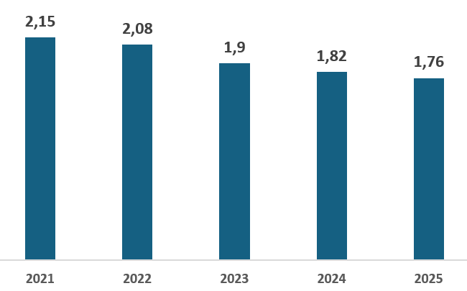
Relação entre servidores ativos e beneficiários dos RPPS municipais
Fonte: Dados Abertos/ES
Notes:
NOTAS DO PALESTRANTE:
- Concluir a palestra mostrando a disparidade dos desafios e o papel da contabilidade pública estratégica.
- Os regimes pequenos e médios mostram que as soluções do TCE funcionam (indicadores melhoraram significativamente).
- O grande desafio se concentra nos municípios maiores do ES, onde a pressão do passivo atuarial é massiva e o ritmo de capitalização é lento em relação ao crescimento do número de inativos.
- Concluir conectando com o tema geral do simpósio do CRC-ES: 'como a contabilidade deixou de ser operacional para se tornar estratégica'. A governança previdenciária é o exemplo mais vívido disso. O contador público não é um mero cumpridor de rotinas de lançamento — ele é o guardião estratégico do pacto de gerações da previdência municipal.

Slide 19


OBRIGADO
Diego Henrique Ferreira Torres
Auditor de Controle Externo
Secretário de Controle Externo de Pessoal e Previdência
secexpessoal.gestores@tcees.tc.br
diego.torres@tcees.tc.br
Instagram: @diegoh.torres

